Slide 1
Boreczky Ágnes A kiterjesztett szimbolikus család
Egy új családelmélet keretei

Slide 2
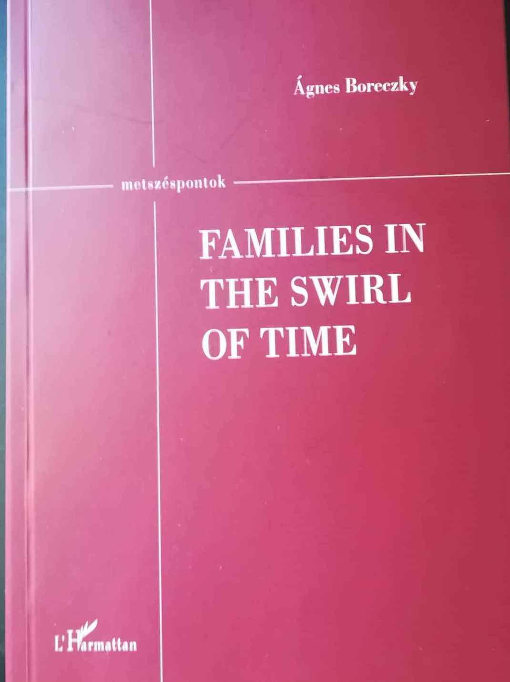

Slide 3
Válság vagy változás – két megközelítés
Család és társadalom. Állandóság és változás-átörökítés -”szellemek”
Családfogalmak és megközelítések. A transznacionális családok –
országhatárokon átnyúló nagyrendszerek- elmélet hiánya
4. 1. A család mint többgenerációs rendszer- történeti-társadalmi tér
2. Az elmélet alapját képző kutatások
5. Rendszerjellemzők – adaptáció (expanzió, flexibilitás), hibriditás
- kohézió-széthullás
6. Néhány összetevő: idő-tér, narratívák
7. Két család: a Krajnyák és a Bossányi család
Történeti-társadalmi kényszerek és lehetőségek. (Hareven) Folyamatos alkalmazkodás, helykeresés.Lenyomatok. Zárványok. Transzgenerációs fantomok (Ábrahám –Török 1998 ) Kényszersors, választott sors, Szondi

Slide 4
„Az ember sokáig egyedül érzi magát az emberek között; egy
napon megérkezik halottai társaságába, észreveszi állandó, tapintatos jelenlétüket. Nem sok vizet zavarnak. Anyám családjával későn kezdtem rokonságban élni, egy napon hallottam hangjukat, mikor beszéltem, láttam mozdulataikat, mikor köszöntem, fölemeltem a poharat.
Az „egyéniség”, az a kevés, ami újat az ember önmagához ad,
elenyésző az örökség mellett, melyet a halottak hagynak reánk.
Emberek, kiket soha nem láttam, élnek, idegeskednek, alkotnak, vágyakoznak és félnek bennem tovább. (kiemelés B.Á.). [...] Bizonyos pillanatokban, ha megsértenek vagy gyorsan határoznom kell, valószínűleg szó szerint azt gondolom és mondom, amit egyik nagyapám gondolt a morvaországi malomban, hetven év előtt.”
(Márai 2000, 25.)

Slide 5
Családfogalmak és megközelítések. A Parsons-i paradigmán túl
A „modern” nukleáris család normativitása és a Parsons-i
paradigma megkérdőjeleződése:
1.Együttélési formák pluralizálódása (élettársi kapcsolatok,
azonos neműek párkapcsolata és házassága stb.)
2.Egyre láthatóbb diverzitás („multikulturális” családok
-extraordinary families)
Transznacionális családok (Bryceson D. F. & Vuorela, U.
2002)

Slide 6
Néhány példa a nem Parsons-i paradigmára
Történeti kutatások
A családszerkezetet és a háztartásszerkezetet mindig befolyásolták
az egyéni és a családi életszakaszok (life course, the family course –
Hareven 1978, 2000).
2. Szociológiai kutatások
A modernizáció – a változó együttélés ellenére - nem szigetelte el
a nukleáris kiscsaládot a rokonságtól.
Különélő család és rokonság , de
funkcionális interakciók (functional interaction –Anderson 1971)
módosított kiterjedt család (modified extensive family -Litwak 1965).
valódi és fiktív rokonság (true and the fictive kin Levi 1990)

Slide 7
3. Demográfiai és szociálpszichológiai kutatások
Egyre hosszabb életkor -intergenerációs családok (Mabry, Giarusso és
Bengston 2004) Intergenerációs kapcsolatok.
Ötdimenziójú szolidaritás modell:
1.affectual, 2.associational, 3. consensual, 4. functional and
5. normative solidarity.
26 évet átfogó longitudinális kutatás (1971 -1997) eredményei
alapján a szolidaritás értékek meglehetősen állandóak.
4. Narratív kutatások
Intergenerációs szelf (intergenerational self - Fivush, Bohanek
& Duke 2005)
„A családtörténetek elmondásán és megosztásán keresztül a
gyerekek az előző generációkhoz kötődve érzékelik saját énjüket.
Azáltal, hogy az ember lehorgonyozza magát a családtörténetbe,
biztonságérzete támad és érzékeli a helyet, mindez pedig
segíti az önbizalom és az énkompetencia kialakulását.”
(Fivush, Bohanek és Duke, 2005,9)
Különböző narratívák (család és családi történetek, intergenerációs
történetek fajtái) - különböző funkciók

Slide 8
5. A szimbolikus család
Gillis (1996, 2000, 2002, 2003) két családot említ: a fizikai
családot, amelyikkel együtt élünk, továbbá a
virtuális/szimbolikus családot, amely éltet bennünket,
például úgy, hogy az emlékezet révén az identitásunkat
formálja, az anticipációval pedig az összetartozás érzését tartja
fenn.
Gillishez képest az általam kidolgozott kiterjesztett szimbolikus
családelmélet három különböző funkciójú családformát
különböztet meg: 1) a rokonságot is magába foglaló
tágabb családi rendszert, 2) a családi tudattalant és
3) a szimbolikus családot, mint konstruktumot.
A kölcsönös függésben álló családformák gyakran
átfedik vagy átmetszik egymást.

Slide 9
Kutatási előzmények
Előkutatás 1996-97 120 félig-strukturált interjú Kodolányi János Főiskola hallgatói
OTKA kutatás 2001-2005 Modernitás és család-országos reprezentatív minta
2 szakasz 596 többgenerációs kérdőív
85 interjú - 25 család
OTKA kutatás 2005-2009 A kultúraazonos pedagógia felé
50 interjú 14 roma család
3 település (Bp. és két falu –Nógrád és Zala megye)
NKP kutatás részeként
2019-2021 1455 fő kérdőív –országos reprezentatív minta

Slide 10
A család mint többgenerációs rendszer – a történeti-társadalmi tér
A kiterjesztett szimbolikus család a szűkebb és tágabb család tagjai által megélt, tapasztalati valóság generalizációja, kiterjesztése, azaz reprezentációja: egy folyamatosan változó, a múltat, a jelent és a jövőt is egyesítő történeti-társadalmi tér-idő. A tér-idő dimenziót magába foglaló szimbolikus rendszert minden generáció és minden új családtag alakítja. A nagyobb és a helyi társadalmi környezetre, illetve a családi, valamint az egyéb személyes helyzetekre reagálva és (reflektálva) az egyes generáció tagjai által átélt (és értelmezett) valóság a rendszer részévé válik.

Slide 11
A szimbolikus rendszer magába olvasztja a múlt emlékeit, mint különböző forrásokból származó adatokat vagy tényeket, a történetekből kirajzolódó (választási-cselekvési) mintázatokat, rituálékat, az alapelvek-értékek-orientációk mezsgyéjét kijelölő különleges történeteket és a napi élet különféle lenyomatait, majd a megélt, reflektált realitásokat egy többé-kevésbé közös értelmezési keresztbe illeszti és családi logikává fűzi egybe.
A családi logika ezután vezérelvként működik, folyamatosan értelmezi és újraértelmezi a jelen újabb és újabb élményeit, tapasztalatait, melyek már megújult jelentéseikkel a családi és az egyéni valóságok részeivé lesznek. Az értelmezés során homogenizációs és szinkronizációs folyamatok zajlanak, ezek biztosítják az egyensúlyi állapotot fenntartását. Az eképpen formálódó családi logikát adja át egyik generáció a másiknak, és ez az, ami befolyásolja a jelen és a jövő generációinak percepcióit-

Slide 12
A sokat idézett Thomas theoréma szerint, mivel az, amit az emberek valóságosnak gondolnak, valódi következményekkel jár (Thomas és Thomas, 1928), joggal feltételezhetjük, hogy a szimbolikus világ hatást gyakorol a család mindennapjaira, arra, hogy a családtagok külön és együtt hogyan reagálnak a külső körülményekre és belső viszonyaikra, milyen döntéseket hoznak, ami viszont visszahat magára, a szimbolikus rendszerre és átformálja azt. A folyamat tehát több, egymástól kölcsönösen függő szinten megy végbe.
Ez azt jelenti, hogy a kiterjesztett szimbolikus család a társadalom temporális struktúrájában kijelöl és betölt egy saját múltat és jelent összekapcsoló virtuális helyet, ez lesz a család saját társadalmi tere. Ez köti össze a család tagjait, ennek a perspektíváján keresztül látják magukat és döntéseiket, az egyéni mozgásnak is ez ad keretet.
Notes:
Ebből nem következik, hogy az adott helyzetekre vonatkozó eltérő (pl. generációs) narratívák kirekesztődnek. Ellenkezőleg, párhuzamosan léteznek egymás mellett. Ugyanakkor vannak olyan határok, amelyeken belül egyes történetek legitimitást nyernek, mások pedig nem. És vannak olyan alapnarratívák (fő történetek), melyek másokat elnyomnak. Pédául egy magát sikeresnek tartó családban, az a történet, mely megkérdőjelezni a család előre jutását, nagy valószínűséggel bagatellizálódik és marginalizálódik.
További kutatást igényel, de valószínű, hogy a családi logika traumatikus vagy nagyobb történeti-társadalami változások nyomán újrakonstruálódik, hogy az új helyzet értelmezésére alkalmassá váljon. Ha ez nem történik meg, a család a múltban „ragad”.
Korlátozottan ugyan, de a genogram révén ebbe lehet betekinteni.

Slide 13
Rendszerjellemzők
Minden család egyéni rendszer – de az adaptivitás, illetve annak hiánya megkülönbözteti őket.
Kiterjedés
A család által elfoglalt téridő ( tér- társadalmi-földrajzi mozgás, idő- családi emlékezet)
A tér növelésének módjai
Hagyományos:
Nagy család- sok gyerek
Társadalmi csoportváltás házasodás révén
Modern-posztmodern:
Iskolázás- kulturális tőke akkumuláció és/vagy
Migráció (hazai-külföldi)
Heterogenitás- kontra homogenitás (pl. minták többfélesége, konfliktuskezelés, megküzdési stratégiák - választási lehetőség)
Kohézió- széthullás

Slide 14
A középiskolai, a főiskolai és az egyetemi végzettség a tágabb családban a 8 osztályt vagy annál kevesebb iskolát végzettek csoportjában
2001-2002 |  |  | 201-2002 |  |  | 2020 |  |  | 2020
1943 után született megkérdezett |  |  | A megkérdezett 1943 után született gyereke 1. gyerek |  |  | 1943 és 1999 között született megkérdezett |  |  | Súlyozott minta
Közép-iskola | 7 |  | Közép-iskola | 11 |  | Közép-iskola | 15 |  | Közép-iskola | 26
Főiskola egyetem | 4 |  | Főiskola egyetem | 1 |  | Főiskola egyetem | 9 |  | Főiskola egyetem | 15
Nincs | 28 | 71% |  | 23 | 66% |  | 40 | 63% |  | 68 | 62%
N | 38 | 10,1 % |  | 35 | 25,1% |  | 64 |  |  | 109 | 7,7%

Slide 15
A családi rendszer nyitottsága-rugalmassága
Részben a családi rendszerben található minták gazdagságától és variabilitásától függ. Ezek a családnak a társadalmi világhoz, és annak változásaihoz való alkalmazkodásából vagy nem megfelelő adaptációjából
(mal-adaptation) erednek.
Ha a rendszer része számos különböző élményt és különböző valóságot ötvöző mintát sűrít magába, akkor több a választási lehetőség, de erősebb a választás-döntés kényszere, illetve az arra való késztetés is. Másfelől, minden újdonság, minden élmény, tapasztalat, mely új választásokat, döntéseket és pályákat provokál, tágítja a rendszert, s vele a következő nemzedékek mozgásterét. Mivel azonban mindenkinek megvan a saját, családi és a személyes élmények-tapasztalatok szimbolizált világát, valamint a szignifikáns mások által közvetített valóságokat egyesítő szimbolikus családja, a szimbolikus rendszerben őrzött „készlet” kínálta lehetőségekből végül is maga hozza meg saját, individuális döntéseit-választásait.

Slide 16
Hibriditás
A kiterjedt szimbolikus családi rendszer 3, 4 vagy akár több generációt is felölelhet, ezért értelemszerűen nemcsak többidejű, történelmek és történetek, valamint ezekben is testet öltött temporalitások keveréke. Egyben az adaptáció során a különböző generációk egyéni élményein, életmódján, szerep-és kapcsolati mintáin, kommunikációján és megküzdési stratégiáin átszűrt megélt és szimbolikussá vált valóságok együttese. Ezek sajátos, hibrid családi kultúrát alkotnak.
A folyamatok (szekularizáció-emancipáció, individualizáció) nem egyidejűek
Folytonosság és változás
Törésvonalak.széthullás.Kohézió

Slide 17
A rendszer összetevői
Pl. értékek, rituálék, tekitélyi viszonyok, szerepfelfogás és
szerepek, kommunikáció, történetek, idö stb.
Családnarratívák
Idő
Ezeken keresztül ölt testet a kiterjesztett szimbolikus család történeti-társadalmi tere, ezek integráláják annak számos vonatkozását egy értelmezési keretbe. Emellett rávilágitanak arra, hogy a szimbolikus család realitás, valóban létezik.
Idő dimenziói: történeti (pl. elődök élete ,kizökkent idő), virtuális-történeti, társadalmi-történeti, társadalmi, családi és individuális (személyes) idő.

Slide 18
Két példa: a Krajnyák és a Bossányi család

Slide 19
Hasonlóságok a két családban
Két családágon különböző társadalmi eredet- hibriditás egyik forrása
Nagy földrajzi és társalmi mozgás
vagyis társadalmi és földrajzi térben kiterjedt rendszer
Deklasszálódás
Státusvesztés
Elszegényedés
Kitelepítés
vagyis erős társadalmi kényszerek, traumák- kizökkent idő

Slide 20
Krajnyák család
Egyfajta kontinuitás: törések ellenére pályák párhuzamossága, egyenrangúsodása- egyik ágon a tanulás, mindkét ágon erős munka ethosz
Megkérdőjelezhetetlen családi szolidaritás
Migráció többségét kényszer szülte (Trianon, zsidóellenesség, B lista, árvíz) menekülés Lokalitás-egy helyre költözés
Eredetmítosz teremtés a teljesség hiánya miatt a kiesett (tabusított?) családág beemelésére
Hibriditás (életmód, termelési mód, szerepek,boldogulási minták stb.)
Részben reflektált elemekből álló családtörténet

Slide 21
Bossányi család
Törések, szakadások, traumák
Történeti traumák, különböző konnotációjú katasztrófák, korai halál, veszteségek, be nem teljesült vágyak, megszakadt kapcsolatok, perlekedés és sértettség, italozás
Egyik ágon a kulturális tőke elvész, elveszti felhajtó erejét, a másik ágon sem tud akadálytalanul gyarapodni- 60-70 es évek mára kevéssé produktív munkásstatégiája a mérvadó. A harmadik és a negyedik generációban szórványosan előforduló főiskolai végzettségek jellemzően elsőgenerációs értelmiségi pályák.
Státusvesztés, kényszerszülte migráció (kitelepítés) feldolgozatlan, de az üldözöttség átírja az önkéntes migrációt is
Menedék, a család máig is működö, szimbolikus értékű központja az egykori HÁZ
Hibriditás, különböző minták (paraszti ágon is) – viszályok forrásai
Mítoszteremtés- erdélyi ág
A család nem tud visszakerülni az egykori középosztály társadalmi- történeti időperspektívájába és trajektoriáira
Egy valamelyest koherens és reflektált családtörténet szerzője, P.M., aki a paraszti családágból származik, és a kapcsolatvesztések miatt nem nagyon van klivel megosztani a történetet.

Slide 22
Pásztó, Kapuvár stb. Dunak. htb. 4 polg.
K. család
B.L
Erdély Kapuvár,Pár-kány, Léva,Eszter-gom, Szulok, Barcs, ZalaegerszegKisalag vám-pézügyőr érettségi, tiszti isk.
K.J.
Pilis-
vörösvár
Kisalag
Tímar, kőműves,
faesztergályos
H.M.
1921
Fót
Pilisvörösvár
Kisalag
htb.
1939 Kapuvár, Párkány,Léva,Eszter-gom,Szu-lok, Kisalag, Dunakeszi,szővőnő, kistisztv. 8 o.
NY.V 1931…..Veszp, Fűzfő,Dunak.ve-gyész egy.
K.Z. 1937,Kisalag,Du-nakesziműsze-rész, szm. esti szakköz.
gép-
író
Fót
var-
rónő
Bp.
+
Ny.M Veszp Fűzfő, Dunak. vegyészm. egy.
+
K.Z. 1964Dunakeszi műszvállk. szak-köz.
Ny.K. 1968 Dunakeszi,Pest Dunak.angol tan. egy
K.T. 1968 Dunak. műsz szakköz.

Slide 23
B.család
Notes:
Magda Valéria, Hanna

Slide 24
Köszönöm a figyelmet!

Slide 25
Hivatkozások
Anderson, M. (1971): Family Structure in Nineteenth Century Lancashire. Cambridge:
Cambridge University Press
Bianchi, S.M. & Casper, L.M. (2005): Explanations of Family Change. A Family Demographic
Perspective. In V. L. Bengston, A.C. Acock, K.R. Allen, P. Dilworth, Anderson
& D.M. Klein (Eds.), Sourcebook of Family Theory and Research. Thousands Oaks,
CA – London: Sage Publications, 93-118.
Boreczky, Á. (2022): Families in the Swirl of Time. L’Harmattan-ELTE PPK
Bryceson D. F. & Vuorela, U. (2002).Transnational Families in the 21st Century. In D.
F. Bryceson & U. Vuorela (szerk.), The Transnational Family: New European Frontiers
and Global Networks. Oxford: Berg Publishers, 3–30.
Fivush, R., Bohanek, J. G. és Duke, M. (2005): The intergenerational self: Subjective perspective and family history. Emory Center for Myth and Ritual in American Life, Working Paper No. 44.

Slide 26
Gillis, J. R. (1996): A World of Their Own Making: Myth, Ritual, and the Quest for Family
Values. New York: Basic Books
Gillis, J. R. (2000): Our Virtual Families: Toward a Cultural Understanding of Modern Family
Life. The Emory Center for Myth and Ritual in American Life, Working Paper No. 2
Gillis, J. R. (2002): Our Imagined Families: The Myths and Rituals We Live By. The Emory
Center for Myth and Ritual in American Life, Working Paper No. 7
Gillis, J. R. (2003): Virtual Families: A Cultural Approach. Centre for Research on Family,
Kinship and Childhood, Working Paper No. 28
Hareven, T. K. (1978, szerk.): Transitions. The Family and the Life Course in Historical Perspective. Academic Press, New York–London.
Hareven, T. K. (2000): Families, History and Social Change. Life-Course and Cross-Cultural Perspectives. Boulder Co, Westview Press.
Levi, G. (1990): Family and Kin – a few thoughts. Journal of Family History, 15, 567–578.

Slide 27
Litwak, E. (1965): Extended Kin Relations in an Industrial Society. In: Shanas, E. és Streib, G. T. (szerk.) Social Structure and the Family: Generational Relations. Prentice-Hall, Englewood Cliffs, NJ.
Mabry, J. B., Giarrusso, R. és Bengston, V. L. (2004): Generations, the Life Course and Family Change. In: Scott, J., Treas, J. és Richards, M. (szerk.) The Blackwell Companion to the Sociology of Families. Blakwell Publishing, Oxford, 87–109.
Parsons, T. (1955): Family Structure and the Socialization of the Child. In: Parsons, T. és Bales, R., F. (szerk.) Family, Socialization and Interaction Process. The Free Press, Glencoe, Ilinois, 35–133.
Parsons, T. és Bales, R. F. (1955): Family, Socialization and Interaction Process. The Free Press, Glencoe, Ilinois.

